Slide 1

第二单元 《Java Web开发技术》
Servlet、过滤器和监听器

Slide 2
回顾与作业点评
EL表达式
JSTL标签

Slide 3
本课任务
任务1：使用Servlet实现新闻系统中的新闻增加
功能
任务2：使用过滤器解决乱码
任务3：使用监听器统计在线人数

Slide 4


本课目标
学完本次课程后，你能够：
理解Servlet生命周期
创建和部署Servlet
学会使用主要的Servlet API
使用过滤器对请求和响应进行过滤
使用监听器完成事件监听
结合实际业务理解过滤器和监听器的原理

Slide 5

Servlet概述
新闻管理系统
JSP
接受请求，调用JavaBean去处理请求
显示数据
JavaBean
封装数据
业务逻辑
问题
JSP其实是一种负责显示的技术，如何只专注显示呢？
解决方案：将显示与接受请求、处理请求的工作分开

Slide 6
Servlet概述
新闻管理系统
JSP
显示数据
Servlet
接受请求，调用JavaBean去处理请求
JavaBean
封装数据
业务逻辑
问题
JSP其实是一种负责显示的技术，如何只专注显示呢？
解决方案：将显示与接受请求、处理请求的工作分开

Slide 7
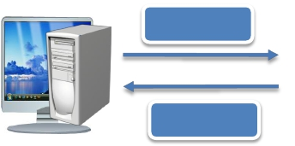
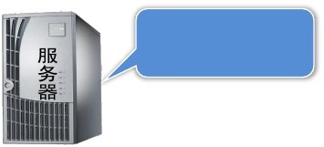
初识Servlet-1
Servlet做了什么？
本身不做任何业务处理
只是接收请求并决定调用哪个JavaBean去处理请求
确定用哪个页面来显示处理返回的数据
Servlet是什么？
Server+Applet，是一种服务器端的Java应用程序
只有当一个服务器端的程序使用了Servlet API的时
候，这个服务端的程序才能称之为Servlet
发送请求
Servlet 运行于
服务器端
返回响应

Slide 8
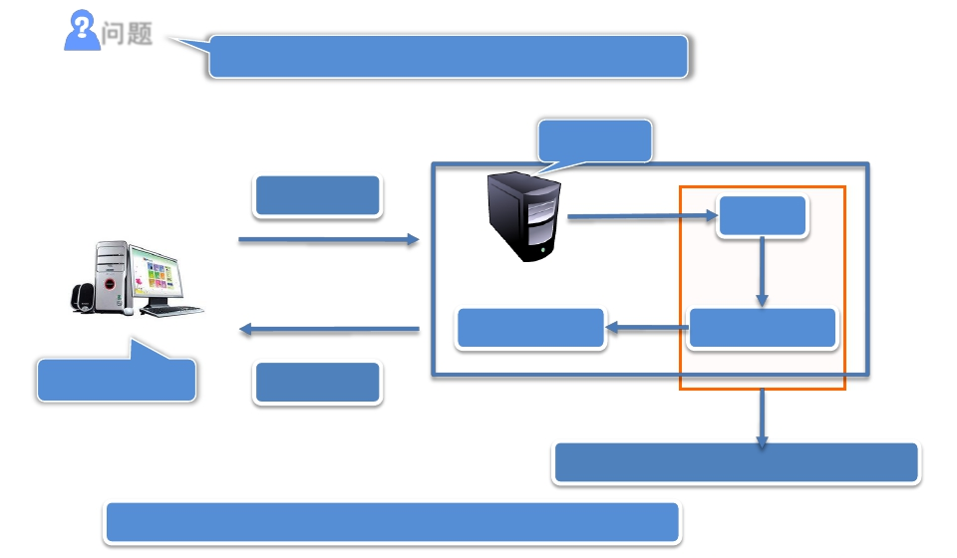
初识Servlet-2
问题
JSP与Servlet之间有什么关系？
服务器
发送请求
JSP
Java代码
HTML代码
浏览器
返回响应
JSP会被最终编译成一个Servlet
Servlet是运行在服务器端的Java应用程序

Slide 9

Servlet API
主要Servlet API介绍
javax.servlet.Servlet接口：
所有Java Servlet的基础接口类，规定了必须由Servlet具体类实
现的方法集
javax.servlet.GenericServlet类
是Servlet的通用版本，是一种与协议无关的Servlet
javax.servlet.http.HttpServlet类
在GenericServlet基础上扩展的基于Http协议的Servlet
如何创建Servlet
实现Servlet接口
继承GenericServlet类
继承HttpServlet类
演示示例：创建Servlet

Slide 10

课堂练习
需求说明
使用三种方法创建Servlet
实现思路
创建类实现javax.servlet.Servlet接口
创建类继承javax.servlet.GenericServlet类
创建类继承javax.servlet.http.HttpServlet类
完成时间：10分钟
共性问题集中讲解

Slide 11
第一个Servlet
Servlet中主要方法
init()：Servlet的初始化方法，仅仅会执行一次
service()：处理请求和生成响应
destroy()：在服务器停止并且程序中的Servlet对象不再使用的
时候调用，只执行一次
ServletRequest
封装客户的请求信息
作用相当于JSP内置对象request
ServletResponse
创建响应信息，将处理结果返回给客户端
作用相当于JSP内置对象response
ServletConfig：包含了servlet的初始化参数信息

Slide 12
Servlet生命周期
Servlet生命周期各个阶段
加载和实例化
初始化
处理请求
销毁
生命周期 | 谁来做 | 何时做
实例化 | Servlet容器 | 当Servlet容器启动或者容器检测到客户端 请求时
初始化 | Servlet容器 | 实例化后，容器调用Servlet的init()初始化 对象
处理请求 | Servlet容器 | 得到客户端请求并做出处理时
销毁 | Servlet容器 | 当程序中的Servlet对象不再使用的时候， 或者Web服务器停止运行的时候

Slide 13



部署运行Servlet
Servlet部署与运行
修改web.xml（部署描述文件）
添加<servlet>：把Servlet内部名映射到一个Servlet类名
添加<servlet-mapping>：把用户访问的URL映射到Servlet的内
部名
注意
<servlet-mapping>与<servlet>中的<servlet-name>必须一致
通过URL访问Servlet
演示示例：部署Servlet
完成时间：15分钟
共性问题集中讲解

Slide 14
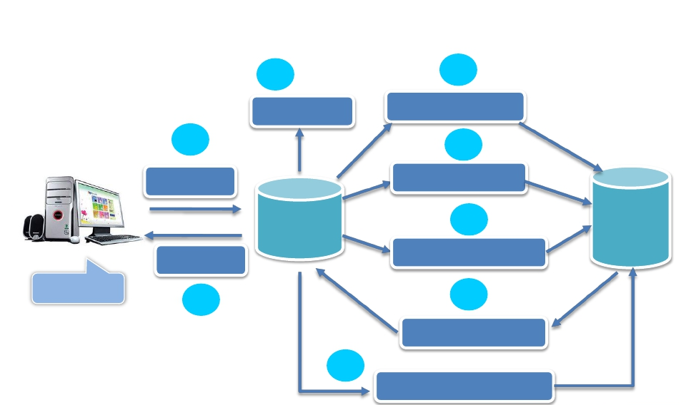
小结-Servlet生命周期
Servlet生命周期
2
解析请求
3
创建Servlet实例
4
调用init()方法
1
发送请求
5
调用service()方法
Servlet
容器
返回响应
浏览器
6
输出响应信息
调用destroy()方法
7
8

Slide 15

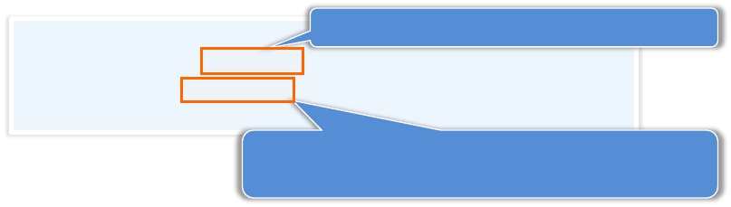
小结- Servlet配置
配置Servlet
配置<servlet>元素
Servlet名称唯一
<servlet>
<servlet-name>myServlet3</servlet-name>
<servlet-class>demo.web.servlet.MyServlet3</servlet-class>
</servlet>
配置<servlet-mapping>元素
Servlet类所在路径
<servlet-mapping>
与<servlet>的<servlet-name>设置相同
<servlet-name>myServlet3</servlet-name>
<url-pattern>/myServlet3</url-pattern>
</servlet-mapping>
访问Servlet的URL，相对于Web应用的路径，
有三种配置方式

Slide 16
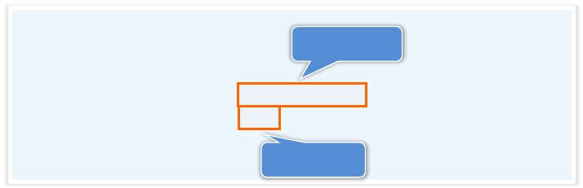
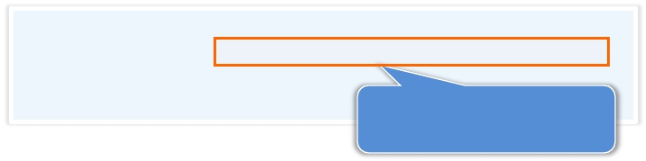
小结- Servlet配置
初始化参数设置
配置<init-param>元素
<servlet>
……
参数名称
<init-param>
<param-name>charSetContent</param-name>
<param-value>utf-8</param-value>
</init-param>
</servlet>
参数值
publicvoid init(ServletConfig config) throws ServletException {
String initParam=config.getInitParameter("charSetContent");
System.out.println(initParam);
}
通过ServletConfig对象
读取初始化参数

Slide 17

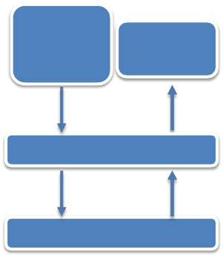

使用Servlet实现新闻添加
问题
如何使用Servlet完成新闻信息的添加功能？
HttpServletRequest
getParameter()
getRequestDispatcher()
HttpServletResponse
sendRedirect()
接收新闻
内容并
封装
返回响应
页面
HttpSession
Servlet
request.getSession()
Service
演示示例：使用Servlet完成新闻添加

Slide 18
课堂练习
需求说明
使用Servlet完成新闻信息的添加功能
实现思路
创建Servlet获取新闻信息，设置编码格式
调用Service相应方法，完成页面跳转
修改web.xml部署Servlet
完成时间：15分钟
共性问题集中讲解

Slide 19
小结
Servlet的作用
负责接收请求，调用相应Service方法，决定如何响
应，本身不做业务逻辑
创建和部署Servlet（重点）
创建：继承自HttpServlet
部署：修改web.xml，添加<servlet>、<servlet-
mapping>
Servlet的好处
专人专职：JSP负责显示，Servlet负责控制
学习方法
基于了解Servlet生命周期的基础，参照本次课新闻
添加功能的实现，查询帮助文档独立实现新闻修改、
删除等功能

Slide 20
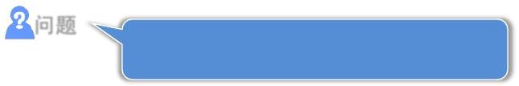
过滤器的概念
问题
JSP和Servlet都要设置编码方式，有更方
便的方法吗？
过滤器
是向Web应用程序的请求和响应添加功能的Web服务
组件
过滤器可以统一的集中处理请求和响应
使用过滤器技术实现对请求数据的过滤

Slide 21
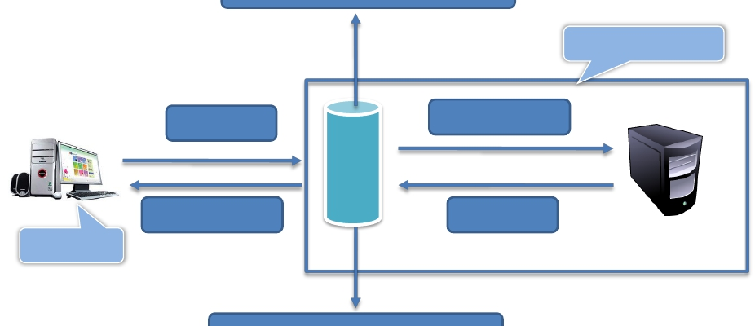

过滤器的工作方式
对请求数据进行筛选，过滤
Web容器
请求数据
有效请求数据
过
滤
器
有效响应数据
响应数据
浏览器
对响应数据进行筛选，过滤
演示示例：使用过滤器解决乱码

Slide 22
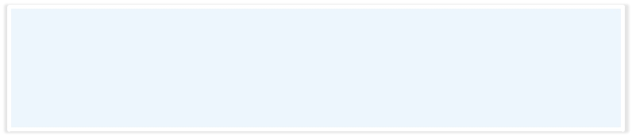
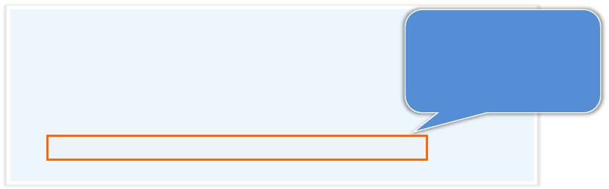
小结
过滤器的使用步骤
建立实现Filter接口的类(javax.servlet.Filter)
实现过滤行为
doFilter(...) {
//过滤请求
chain.doFilter(request, response); //调用下一个过滤器或Web资源
//过滤响应
}
在web.xml中配置过滤器
<filter>
<filter-name>过滤器名</filter-name>
<filter-class>过滤器的完全限定名</filter-class>
</filter>
<filter-mapping>
完全匹配：/index.jsp
目录匹配：/servlet/*
扩展名匹配：*.do
全部匹配：/*
<filter-name>过滤器名</filter-name>
<url-pattern>过滤器映射的Web资源</url-pattern>
</filter-mapping>

Slide 23
过滤器的生命周期
过滤器的生命周期
实例化
初始化 init()
过滤 doFilter()
销毁 destroy()

Slide 24
课堂练习
需求说明
使用过滤器解决乱码
实现思路
创建过滤器
在doFilter()中设置请求与响应的编码
在web.xml中配置过滤器
完成时间：10分钟
共性问题集中讲解

Slide 25
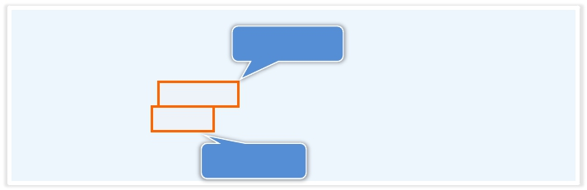
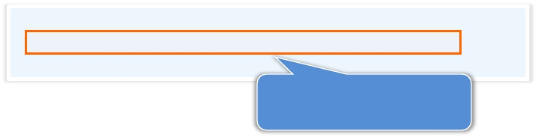
初始化参数
配置过滤器的初始化参数
配置<init-param>元素
<filter>
......
参数名称
<init-param>
<param-name>Encoding</param-name>
<param-value>UTF-8</param-value>
</init-param>
</filter>
参数值
读取过滤器的初始化参数
init(FilterConfigfConfig) {
String encoding=fConfig.getInitParameter("Encoding");
}
通过FilterConfig对
象读取初始化参数

Slide 26
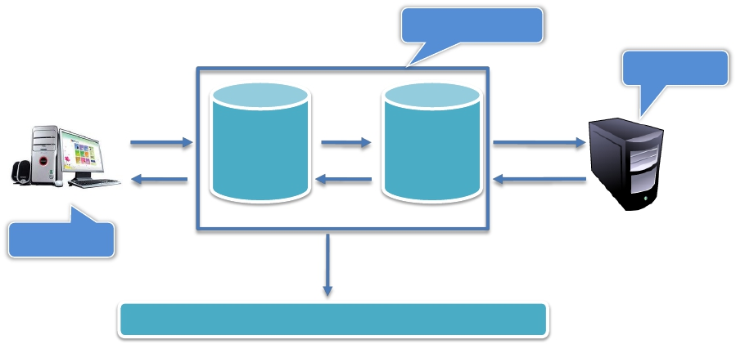
过滤器链
多个过滤器会形成过滤器链
过滤器链
服务器
过滤器
1
过滤器
2
客户端
根据过滤器的配置，按照先后顺序执行

Slide 27
过滤器的应用场合
过滤器的应用场合
对请求和响应进行统一处理
对请求进行日志记录和审核
对数据进行屏蔽和替换
对数据进行加密和解密

Slide 28

使用监听器统计在线人数
问题
发生某些特定事件时进行操作怎么办？
监听器
监听器可以接收事件，并完成相关的处理
实现在线用户统计的步骤
创建类实现HttpSessionBindingListener接口
在valueBound()和valueUnbound()方法中实现用户
数量的统计
在web.xml中配置监听器
演示示例：使用监听器统计在线用户人数(HttpSessionBindingListener)

Slide 29
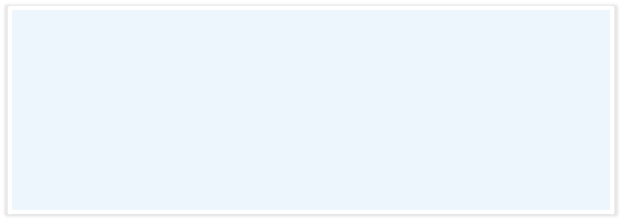
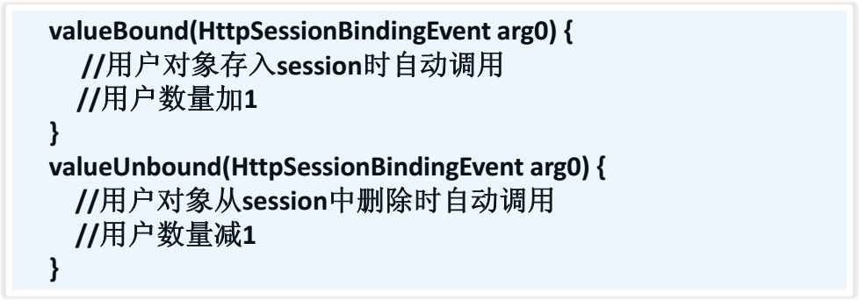

小结
创建类实现监听器接口
javax.servlet.http.HttpSessionBindingListener
在valueBound()和valueUnbound()方法中实现
用户数量的统计
valueUnbound方法会在三种情况
在web.xml中配置监听器
<listener>
<listener-class>监听器完全限定名</listener-class>
</listener>
29 / 37

Slide 30
课堂练习
需求说明
实现在线用户统计
实现思路
创建类实现HttpSessionBindingListener接口
在valueBound()方法中实现用户数量加1
在valueUnbound()方法中实现用户数量减1
检查web.xml中监听器的配置
在页面显示在线用户人数
完成时间：15分钟
共性问题集中讲解

Slide 31

HttpSessionListener接口
HttpSessionListener
sessionCreated(HttpSessionEvent event)
sessionDestroyed(HttpSessionEvent event)
执行session.invalidate()方法
session会话超时
在web.xml中配置监听器
<listener>
<listener-class>监听器完全限定名</listener-class>
</listener>
演示示例：使用监听器统计在线用户人数(HttpSessionListener)
完成时间：10分钟
共性问题集中讲解

Slide 32
小结
HttpSessionListener、HttpSessionBindingListener
二者的区别
HttpSessionListener只需要设置到web.xml就可以监听整个
应用中的所有session
HttpSessionBindingListener必须实例化后javajean放入某一个
session中，才能监听
监听范围
HttpSessionListener设置一次就可以监听所有session
HttpSessionBindingListener通常是一对一

Slide 33


ServletContextListener接口
ServletContextListener
contextInitialized(ServletContextEvent arg)
contextDestroyed(ServletContextEvent arg)
演示示例：启动服务时获取数据库连接
完成时间：10分钟
共性问题集中讲解

Slide 34
监听器的类型
监听器类型 | 说明
ServletContextListener | 在Servlet上下文对象初始化或者销毁时得 到通知，位于javax.servlet包下
ServletContextAttributeListener | 在Servlet上下文中的属性列表发生变化时 得到通知，位于javax.servlet包下
HttpSessionListener | 在Session创建后或者失效前得到通知，位 于javax.servlet.http包下
HttpSessionActivationListener | 实现该接口的对象，如果绑定到Session中， 当Session被钝化或者激活时，Servlet容器 将通知该对象,位于javax.servlet.http包下

Slide 35
总结
使用Servlet实现新闻系统中的新闻增加功能
使用过滤器解决乱码
在过滤的方法中设置请求和响应的编码方式
使用监听器统计在线用户人数
创建监听器，在监听器的方法中统计人数

Slide 36


